Slide 1
复变函数论
第三节 初等多值函数

Slide 2
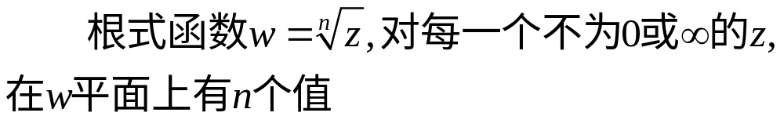
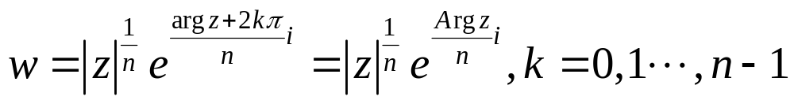
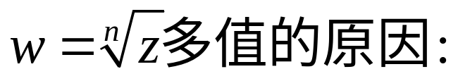
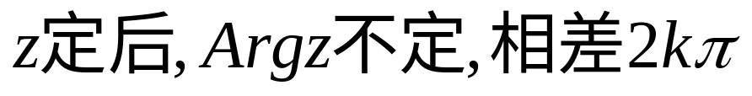
采用限制幅角或割破平面方法，分出其单值解析分支。

Slide 3
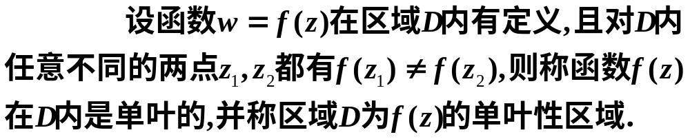
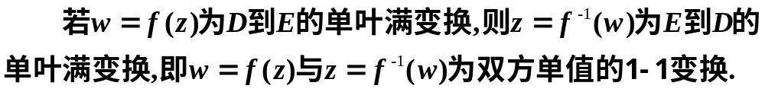
单叶区域
1.定义2.8
注1 单值不一定单叶
注2 区域D到区域E的单叶满变换就是D到E的1-1变换.

Slide 4
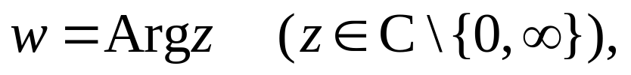
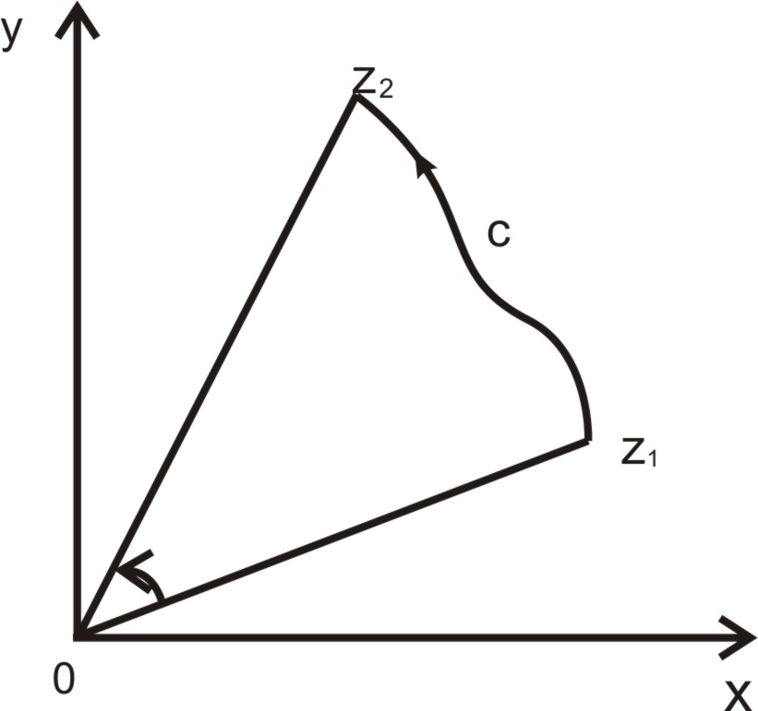

一、辐角的变换特性
因为初等复变多值函数的多值性是由于辐角的多值性引起的，所以我们先研究辐角函数：
w=Argz函数有无穷个不同的值：

Slide 5
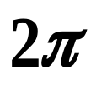
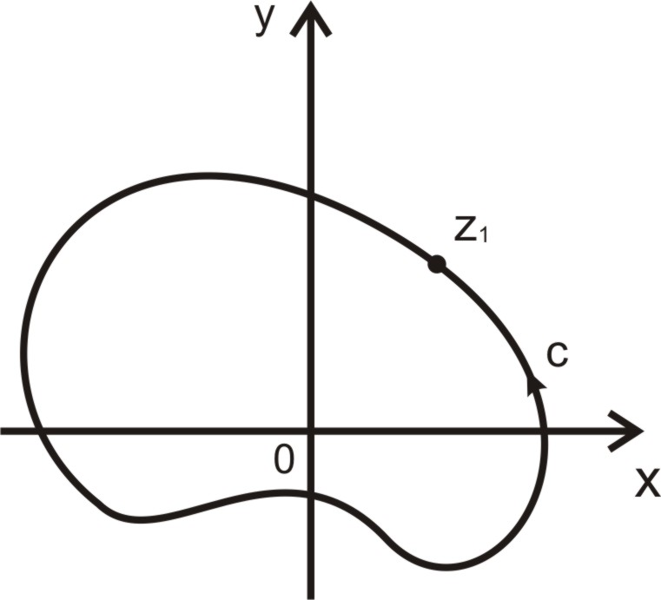

考虑沿着一条简单闭曲线C变动时，它的辐角变化有下面两种情况：
（1）设原点在C的内部，当动点z由某定点z1开始沿着正方向连续变化一周而回到点z1时，辐角增加了 .

Slide 6
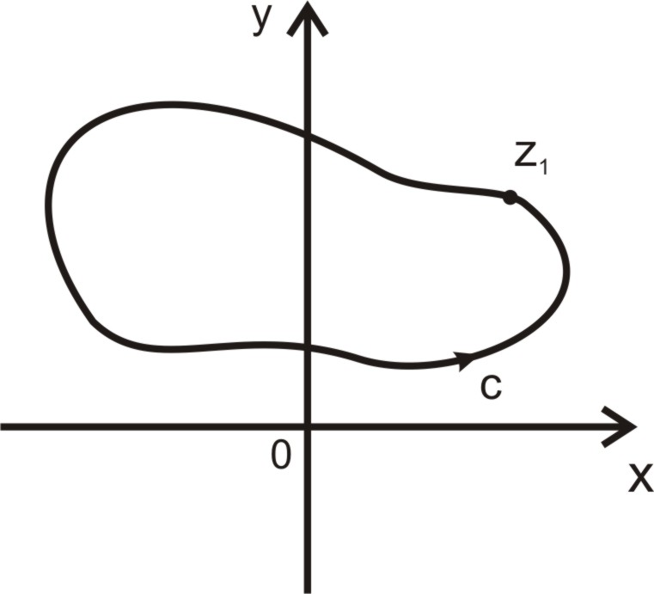
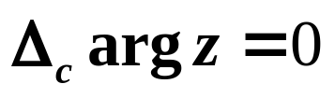

（2）设原点在C的外部.当动点由某定点z₁开始沿着C的正向连续变化一周而回到点z₁时，辐角没有发生变化。
辐角改变量与原点是否包含在所给的简单闭曲线内
有关，若动点沿着包含原点在内的闭曲线的正向连续
变化k周，则辐角增加 （k为整数）.若动点沿着
不包含原点在内的闭曲线的正向连续变化，则无论变
化几周，辐角都不改变.
.

Slide 7

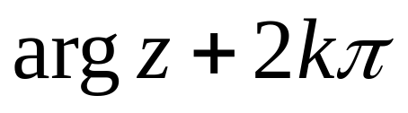
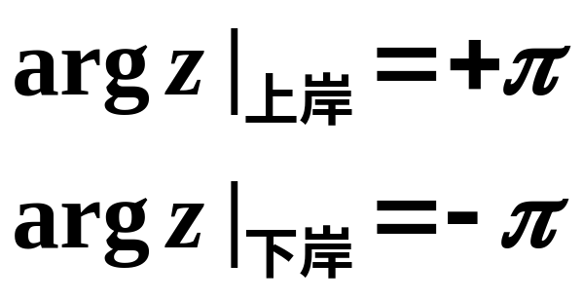
考虑复平面除去负实轴（包括0）而得的区域D。
显然，在D内，Argz的主值argz
上岸
是一个单值连续函数 。
下岸
对一个固定的整数k，
沿负实轴的割线：
也是一个单值连续函数 。

Slide 8
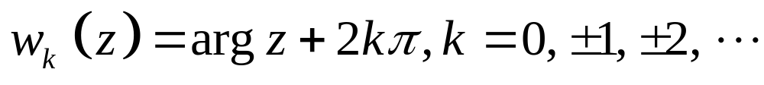
因此，w=Argz在区域D内可以分解成无穷多个单值连续函数，
它们都是w=Argz在D内的单值连续分支。

Slide 9
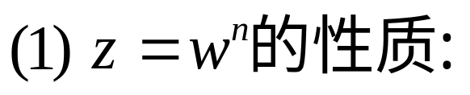
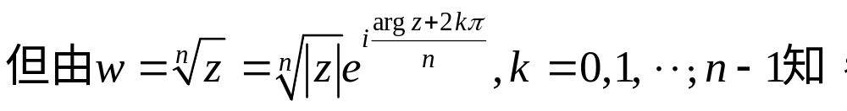
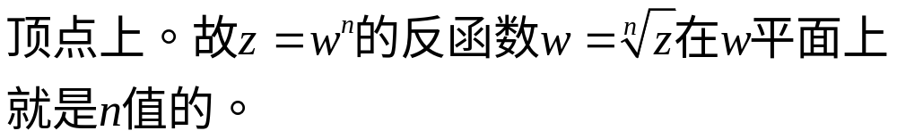

Slide 10
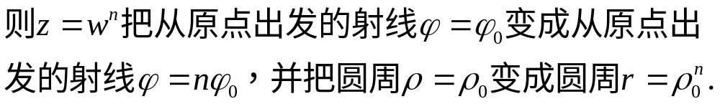
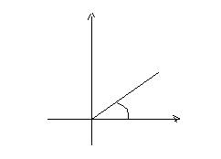
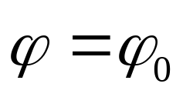
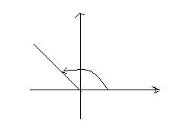
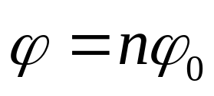
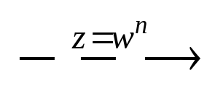
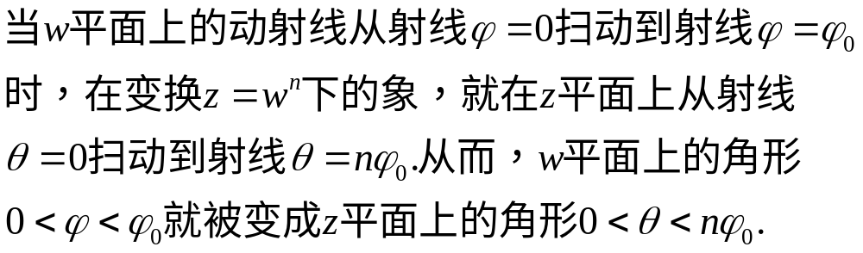

Slide 11
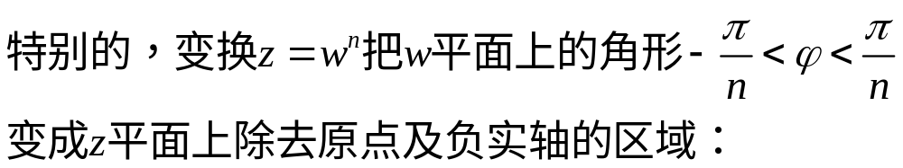
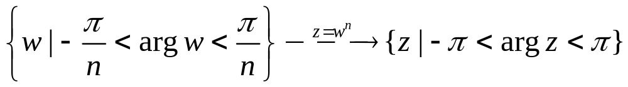
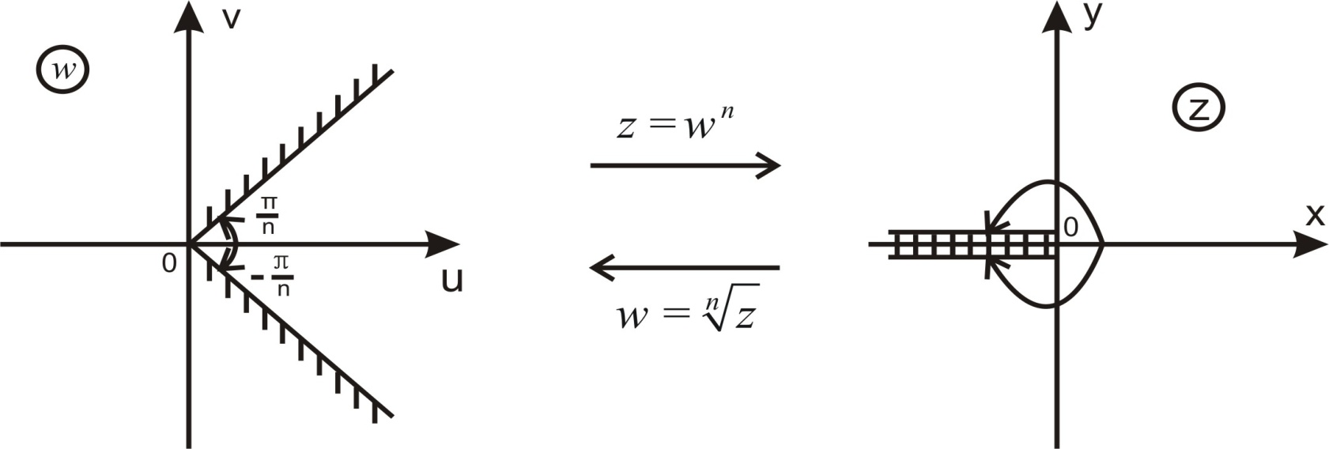

Slide 12
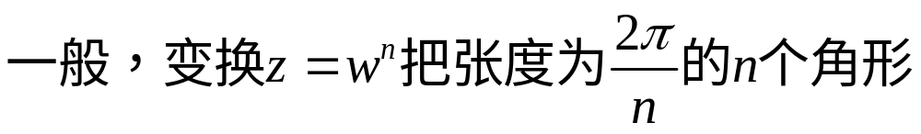
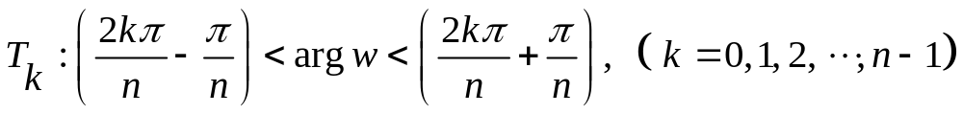
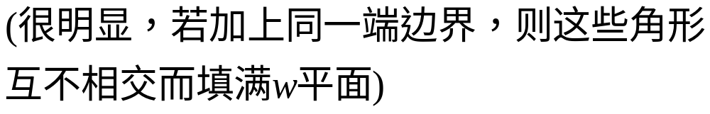

Slide 13
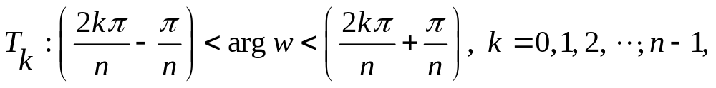

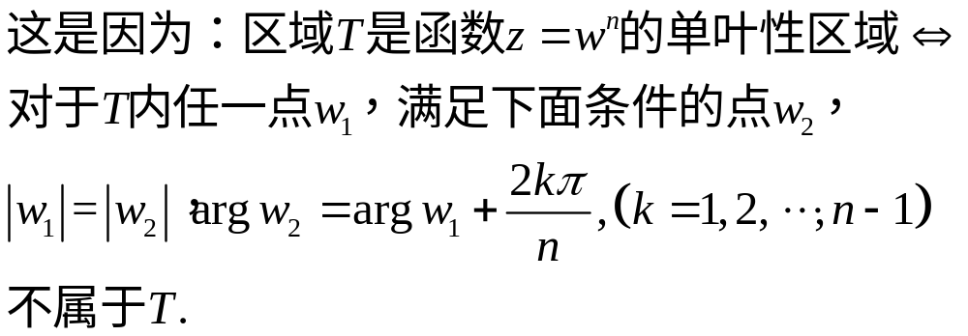

Slide 14

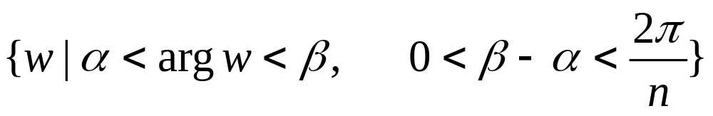

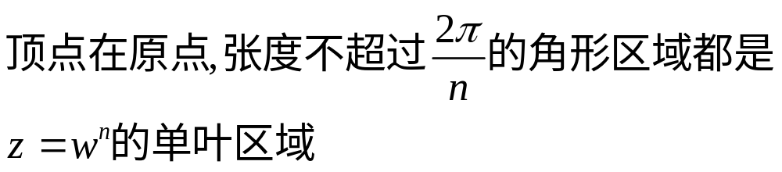
综上：

Slide 15
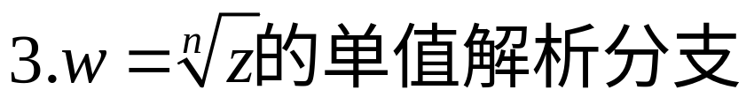
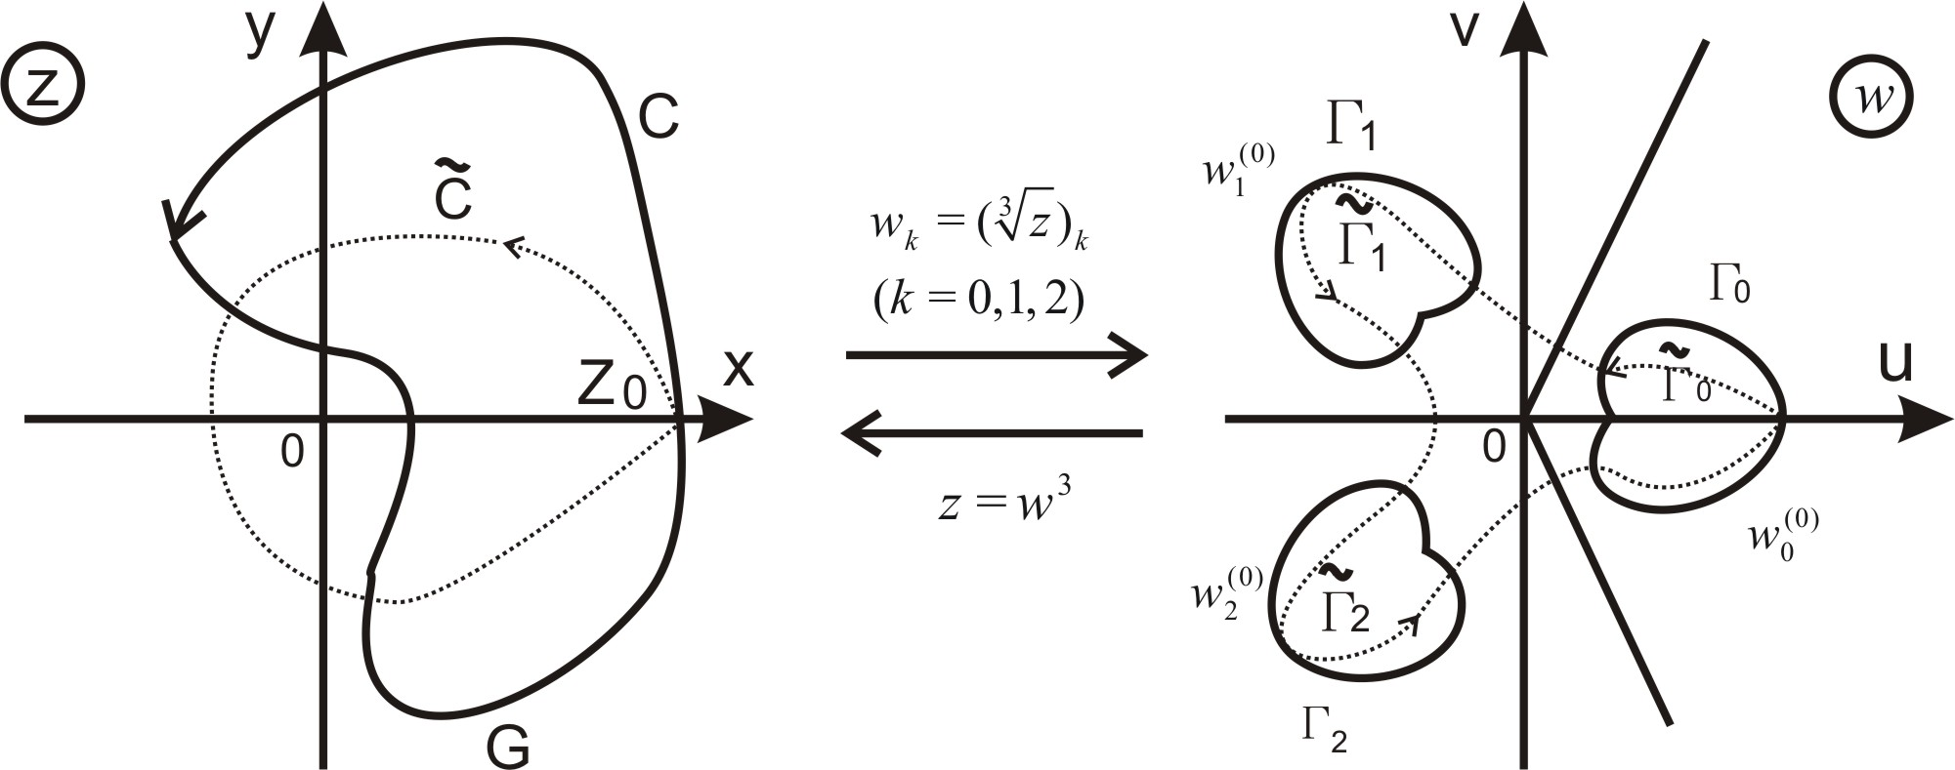

Slide 16
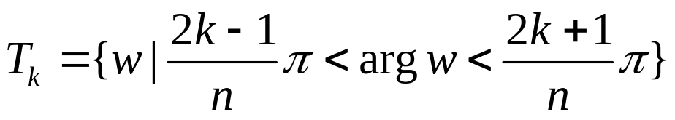
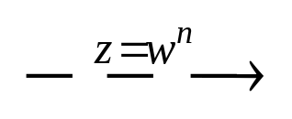

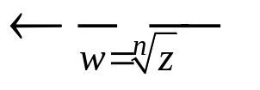
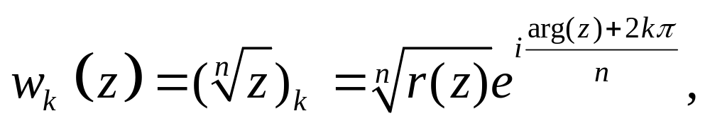


Slide 17
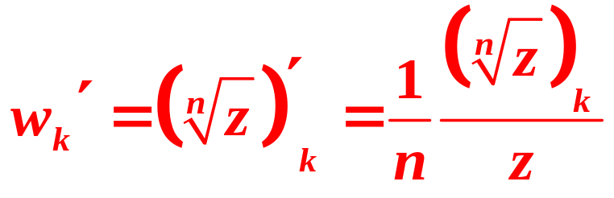
w_{k}在其定义域上解析,且

Slide 18
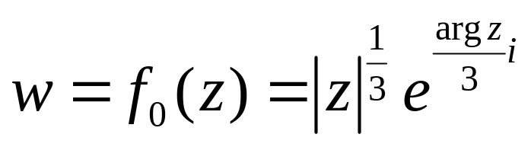
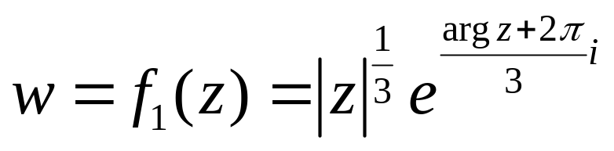
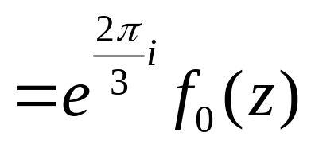
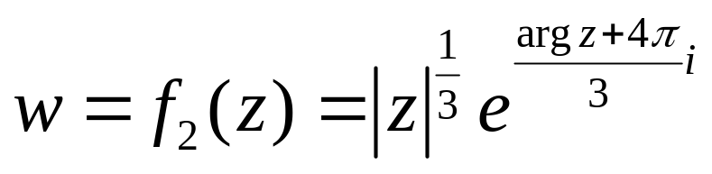
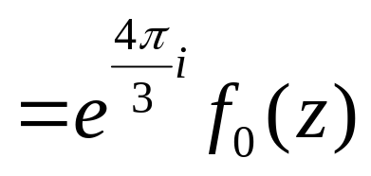
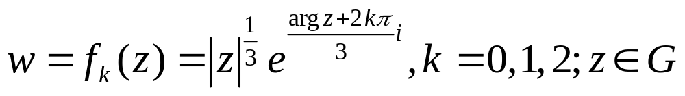
例1
解

Slide 19
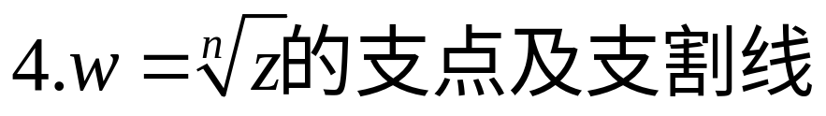

Slide 20
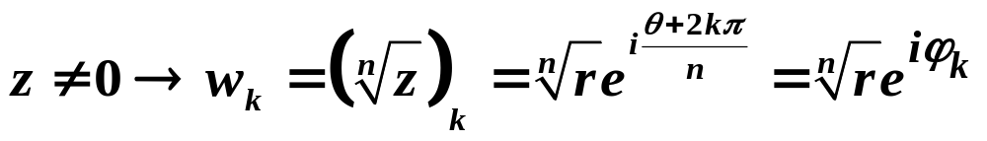






Slide 21




Slide 22



定义:
从原点O起到点∞任意引一条射线将z平面割破，该射线称为割线，在割破了的平面(构成以此割线为边界的区域，记为G)上，Δargz<2π，从而可将其转化为单值函数来研究。

Slide 24

定义:
支割线可以区分为两岸.
上岸
下岸

Slide 25

注1
多值函数的每一单值分支,在支割线两岸取不同值,
且在支割线不连续.
沿负实轴的割线：
上岸
下岸

Slide 26



注2
取负实轴为支割线而得出的n个不同的分支，
其中有一支在正实轴是取正实值的，称为主值支。
注3 取不同支割线，所得分支不同。
支割线改变各单值分支的定义域G，值域T_{k}也随之改变.
但无论怎样，各分支的总体依旧是
因为改变后的T_{k}
(k=0,1,…,n-1)仍然互不相交而填满(都加上同一端边界)w平面。

Slide 27








例2
解

Slide 28










Slide 29




其中argf (z₁)可以相差2π的整数倍。

Slide 30










例3
解：

Slide 31




四 对数函数
1.复对数的定义
定义2.10
我们规定对数函数是指数函数的反函数，即若

Slide 32




注: 从总体上讲，由于对数函数是指数函数的反函数，而指数函数是周期为 的周期函数，所以对数函数必然是多值函数.

Slide 33



2.对数函数的主值
相应于辐角函数的主值，我们定义对数函数Lnz的主值lnz为：
则这时，有

Slide 34














例3
解

Slide 35






例4
解

Slide 36







3.对数函数的基本性质

Slide 37




从而

Slide 38






Slide 39


特别地：

Slide 40


一般地

Slide 41




Slide 42




结论

Slide 43


6.对数函数的单值化：
相应于幅角函数的单值化，我们也可以将对数函数单值化：
考虑复平面除去原点和负实轴而得的区域G。显然，在G内，对数函数可以分解为无穷多个单值解析分支。

Slide 44

沿负实轴的割线的取值情况：
上岸
下岸

Slide 45











例5
解
由
故所求的分支为
从而

Slide 46





四 一般幂函数与一般指数函数
1.一般幂函数定义
定义2.11
当 为正实数，且z=0时，还规定
由于
因此，对同一个 的不同数值
的个数等于不同数值的因子 的个数。

Slide 47






2.一般幂函数的基本性质：

Slide 48


Slide 49








Slide 50


3.一般指数函数的概念
定义2.12
注1:有无穷多个单值解析分支.
注2:
注3:以上定义两种函数都可看作复合函数.

Slide 51











例6
解

Slide 52






五 具有多个有限支点的情形
可能支点:

Slide 53







Slide 54




注1
注2

Slide 55



结论

Slide 56




例7、作出一个区域，使得函数
在这个区域内可以分解成单值解析分支.
解
易知函数
可能的支点为0、1、2与无穷，
因

Slide 57




具体分析见下图
结论：0、1、2与无穷都是支点。

Slide 58


可以用正实数轴作为割线，在所得区域上，函数可以分解成单值解析分支。同时，我们注意到
因此也可以用[0，1]与 作割线。

Slide 59


例7’ 作出一个含 i 的区域,使得函数
在此区域内可分解成单值解析分支,求一个分支在i点
的值,使其满足
解
易知函数
可能的支点为
0,1,2与无穷，因
支点确定后，我们作区域，将函数分解成单值解析分支。
可取 作为割线,得到区域D。

Slide 60




Slide 61
其中argf (z₁)可以相差2π的整数倍。

Slide 62










解
(法2)
而
故

Slide 63





例8、验证函数
在区域D=C-[0,1]内可以分解成解析分支；求出
这个分支函数在(0,1)上沿取正实值的一个分支
在z=-1处的值。
解：我们知道
由于
故：0、1是支点，无穷远点不是支点。

Slide 64



结论：0、1是支点，无穷远点不是支点。

Slide 65





因此，在区域D=C-[0,1]内函数可以分解成解析分支；若在（0，1）的上沿规定
其四个解析分支为：
则对应的解析分支为k=0。在z=-1处，有，
所以

Slide 66





六、反三角函数和反双曲函数
1. 反三角函数的定义
由
得
方程的根为
两端取对数得

Slide 67







同样可以定义反正弦函数和反正切函数, 重复以上步骤, 可以得到它们的表达式:
2. 反双曲函数的定义
由
得
故反双曲余弦函数为
故反双曲正弦函数为
故反双曲正切函数为

Slide 68









例10
解

Slide 69







例11
解

Slide 70
作业
P92习题(一)
21, 22 ，23，24, 26
20(1)(3)

